Slide 1

第2节
细胞的能量“通货”——ATP

Slide 2


探究1 ATP的化学组成和结构特点
【研读教材·自主认知】
1.ATP的组成与结构：
ATP
三磷酸腺苷
中文名称：___________
元素组成：______________
化学组成：1分子腺苷和3分子_________
结构简式：__________
符号含义
C、H、O、N、P
磷酸基团
A-P～P～P
腺苷
A：_____
P：_________
～：___________
磷酸基团
高能磷酸键

Slide 3
2.ATP的结构特点：
(1)一个ATP中含有两个___________。
(2)化学性质不稳定，_________的高能磷酸键容易水解，释放出大
量能量，也容易重新形成，储存能量。
(3)高能磷酸键含有大量能量，水解可以释放30.54 kJ/mol的能量。
高能磷酸键
远离腺苷

Slide 4
【小贴士】
(1)ATP是一种物质，而不是能量，能量储存在ATP的高能磷酸键中。
(2)ATP中含有三个磷酸基团，而不是三个高能磷酸键。

Slide 5
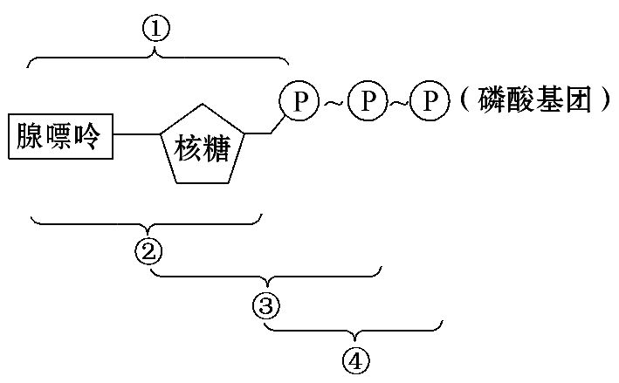
【合作探究·核心归纳】
1.ATP的结构：
(1)图中①②③④代表的物质：
①_________________；②________；③____；④____。
腺嘌呤核糖核苷酸
腺苷(A)
ADP
ATP

Slide 6
(2)据图分析，若1分子ATP完全水解，可得到哪些成分？
提示：1分子ATP完全水解后会得到1分子腺嘌呤、1分子核糖和3分子磷酸。
(3)ATP中的“A”“T”与组成DNA分子的“A”“T”含义是否相同？
提示：不相同。ATP中的“A”指的是腺苷，包括腺嘌呤和核糖；“T”的含义是“3”。而组成DNA分子中的“A”指的是腺嘌呤，“T”指的是胸腺嘧啶。

Slide 7
2.ATP结构中的数量关系：
(1)每个ATP分子含有几个磷酸键？都容易水解释放能量吗？
提示：三个磷酸键，其中包括两个高能磷酸键和一个普通磷酸键；但只有远离腺苷的那个高能磷酸键容易水解，释放能量。
(2)从数量上看，ATP分子中腺苷、磷酸基团具有怎样的比例关系？
提示：每个ATP中含1个腺苷，3个磷酸基团，故腺苷与磷酸基团的比例为1∶3。

Slide 8
(3)分析30个腺苷和60个磷酸基团最多能组成多少个ATP。
提示：30个腺苷最多能组成30个ATP，60个磷酸基团最多能组成20个ATP，因此30个腺苷和60个磷酸基团最多能组成20个ATP。

Slide 9
【拓展延伸】各种“能源”的比较
 | 物质 | 原 因
直接能源 | ATP | ATP水解时释放的能量直接用于各项生命活动，而其他形式的能源物质中所储存的能量必须转移到ATP中之后，才能用于各项生命活动
主要能源 | 糖类 | 生命活动所需要的能量大约70%由糖类提供
储能物质 | 脂肪 | 在生物体内长期储存能量的物质是脂肪。因为脂肪储存能量的效率最高，1 g脂肪所储存的能量是同等质量糖原的两倍多
最终能源 | 太阳能 | 地球上所有生物进行生命活动所需的能量几乎全部来源于绿色植物光合作用所固定的太阳能

Slide 10
【归纳总结】ATP的结构和数量关系
(1)ATP结构。
①1分子ATP由1分子腺嘌呤、1分子核糖和3分子磷酸基团构成。
②ATP=腺苷+磷酸；腺苷=腺嘌呤+核糖。
(2)ATP结构中的数量关系。
①ATP分子中有两个高能磷酸键，其中远离A的那个高能磷酸键容易断裂，释放能量。
②腺苷和磷酸基团数量关系为：1∶3。

Slide 11
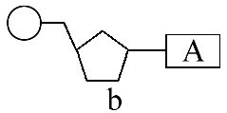
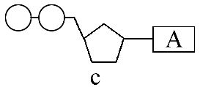
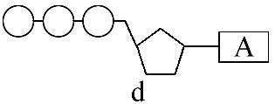

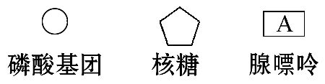
【过关小练·即时应用】
1.下图表示与ATP相关的部分结构示意图，下列分析中正确的是( )

Slide 12
A.a表示ADP，与ATP相比少了一个磷酸
B.b表示腺嘌呤核苷，是ATP中“A”代表的含义
C.c表示腺嘌呤核糖核苷酸，它是构成RNA的基本单位
D.d表示ATP，是生物体的直接供能物质

Slide 13
【解题指南】
(1)图示信息：腺嘌呤(A)和磷酸基团都连在核糖上。
(2)解题关键：区别ATP与ADP，明确ATP各字母表示的含义。
【解析】选D。图中a、b、c、d依次表示的结构越来越复杂，其中a为腺嘌呤核苷，是ATP中“A”的含义；b为腺嘌呤核糖核苷酸，它是构成RNA的基本单位；c表示ADP，可与ATP相互转化；d为ATP，是生物体的直接供能物质。

Slide 14
2.(2015·周口高一检测)下列有关ATP结构与功能的叙述中，正确的是( )
A.ATP中含有C、H、O、N、P元素
B.ATP分子脱去两个磷酸基团以后的剩余部分就成为DNA的基本组成单位中的一种
C.ATP中的第三个磷酸基团和第二个磷酸基团很容易从ATP脱离释放能量
D.ATP分子中所有化学键都储存着大量的能量，所以被称为高能磷酸化合物

Slide 15
【解题指南】解答本题需注意两个问题：
(1)ATP中含有两个高能磷酸键，其中远离A的那个高能磷酸键容易水解释放能量。
(2)将ATP去掉两个磷酸基团后，剩余部分是腺嘌呤核糖核苷酸。
【解析】选A。ATP含有C、H、O、N、P元素，故A正确。ATP分子脱去两个磷酸基团后，剩余部分是腺嘌呤核糖核苷酸，是RNA的基本组成单位之一，故B错误。ATP中的第三个磷酸基团容易从ATP脱离，释放能量，第二个磷酸基团不容易脱离，故C错误。ATP含有两个高能磷酸键，其他化学键都是普通化学键，故D错误。

Slide 16
【补偿训练】
下列关于ATP的说法中，正确的是( )
A.属于多肽类物质
B.分子中含有三个高能磷酸键
C.具有催化功能
D.生命活动的直接供能物质

Slide 17
【解析】选D。ATP的中文名称为三磷酸腺苷，不属于肽类物质，故A项错误；ATP分子中含有两个高能磷酸键，而不是三个，B项错误；它是直接供能物质，不具有酶所具有的催化功能，故C项错误，D项正确。

Slide 18

探究2 ATP与ADP的相互转化及ATP的利用
【研读教材·自主认知】
1.ATP与ADP的相互转化：
(1)反应式。
ATP _______+能量
(2)转化特点。
①在细胞中时刻不停地转化并且处于_________之中。
②ATP与ADP_________的能量供应机制，是生物界的共性。
ADP+Pi
动态平衡
相互转化

Slide 19
(3)合成ATP的能量来源。
生 物 | 能量的来源
绿色植物 | ___________________
动物和人 | _________
呼吸作用和光合作用
呼吸作用

Slide 20
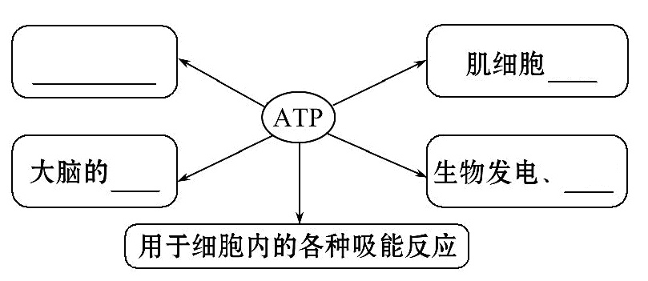
2.ATP的利用实例：
ATP可以直接为细胞的生命活动提供能量，请完成下图。
主动运输
收缩
思考
发光

Slide 21
【小判断】
(1)真核生物细胞中ATP合成与分解的场所相同。 ( )
【分析】ATP合成的场所是细胞质基质，叶绿体和线粒体，ATP分解
的场所是在细胞各处。
(2)细胞内含有大量的ATP，用于细胞的各项生命活动。 ( )
【分析】ATP在细胞内的含量很少，但在细胞内会迅速产生，也会
迅速被利用。
×
×

Slide 22
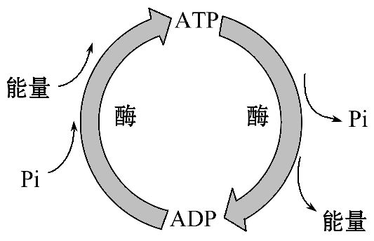
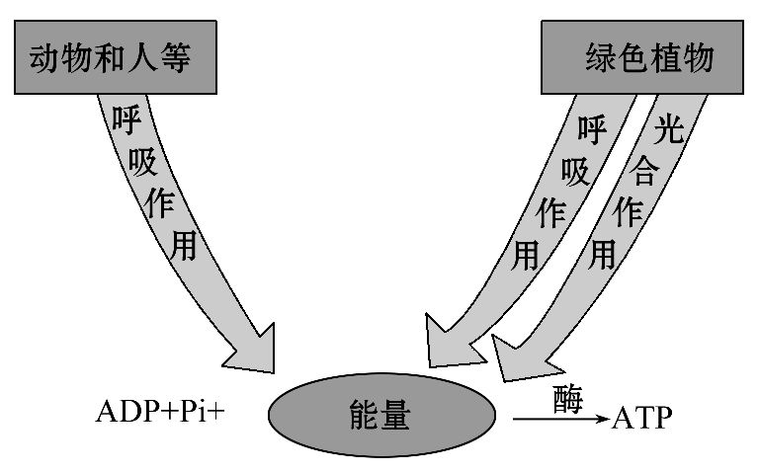
【合作探究·核心归纳】
1.ATP与ADP的相互转化：
分析ATP和ADP相互转化示意图及ADP转化成ATP时所需能量的主要来源示意图，回答下列问题：

Slide 23
(1)ATP合成。
①所需的酶：__________________。
②动物细胞和植物细胞合成ATP时，能量来源相同吗？
提示：不同。动物细胞合成ATP时，能量来源为呼吸作用；植物细胞合成ATP时，能量来源为呼吸作用和光合作用。
与ATP合成有关的酶

Slide 24
(2)ATP水解。
①所需的酶：__________________。
②ATP水解时释放的能量来源于哪里？释放的能量去向有哪些？
提示：ATP水解释放的能量来源于ATP中远离A的那个高能磷酸键。释放的能量可以为各项生命活动提供能量。
(3)ATP与ADP的相互转化过程中物质是否可以循环利用？举例说明。
提示：可以。在ATP与ADP的相互转化过程中，ADP、Pi和H₂O是可以循环利用的。
与ATP水解有关的酶

Slide 25
【精讲精析】ATP和ADP的相互转化对比
反应式 | ATP→ADP+Pi+能量 | ADP+Pi+能量→ATP
类型 | 水解反应 | 合成反应
酶 | 水解酶 | 合成酶
能量转化 | 放能 | 储能
能量来源 | 高能磷酸键 | 呼吸作用、光合作用
能量去向 | 用于各项生命活动 | 储存于ATP中

Slide 26
2.ATP的利用：
(1)细胞中的吸能反应和放能反应与ATP有何关系？
提示：①细胞中的吸能反应总是与ATP的水解相联系，由ATP水解提供能量；
②放能反应总是与ATP的合成相联系，释放的能量储存在ATP中。

Slide 27
(2)ATP在生物体内含量非常少，比如成年人体内的ADP和ATP总量仅为2～10 mg，而一个正常成年人在静止状态下24小时将有40 kg的ATP发生转化。为满足能量需要，分析生物体是如何解决这一矛盾的。
提示：虽然ATP在生物体内含量非常少，但是生物体内ATP与ADP的相互转化是十分迅速的，且物质可以循环利用，因此可以满足生物体生命活动对能量的需求。

Slide 28
【拓展延伸】ATP转化成的其他形式的能量
1.机械能：生物体内的细胞以及细胞内各种结构的运动所消耗的就是机械能。例如，纤毛和鞭毛的摆动、肌肉收缩等。
2.电能：生物体内神经冲动的传导和某些生物能够产生生物电，消耗的就是电能。
3.渗透能：细胞的主动运输是逆浓度梯度进行的，消耗能量，而这些能量也来自ATP。
4.化学能：生物体内物质的合成，小分子物质合成大分子物质，必须有直接或间接的能量供应。

Slide 29
5.光能：萤火虫尾部的发光细胞中含有荧光素和荧光素酶，荧光素接受ATP提供的能量后就被激活，在荧光素酶的作用下，激活的荧光素与氧发生化学反应，形成氧化荧光素并且发出荧光。
6.热能：生物体内热能的形成来源于有机物的氧化分解。大部分的热能通过各种途径散失到外界环境中，只有一小部分用于维持体温。

Slide 30
【归纳总结】ATP与ADP的相互转化及利用
(1)ATP与ADP的相互转化。
①ATP合成：需要酶的催化，由动物的呼吸作用和植物的光合作用与呼吸作用提供能量。
②ATP水解：需要酶的催化，由ATP中远离A的那个高能磷酸键水解释放能量，释放的能量用于各项生命活动。
③两者转化时，物质可逆，能量不可逆。

Slide 31
(2)ATP的利用特点。
①ATP是生物体内的直接能源物质。
②虽然在生物体内含量少，但是ATP与ADP的相互转化十分迅速。

Slide 32
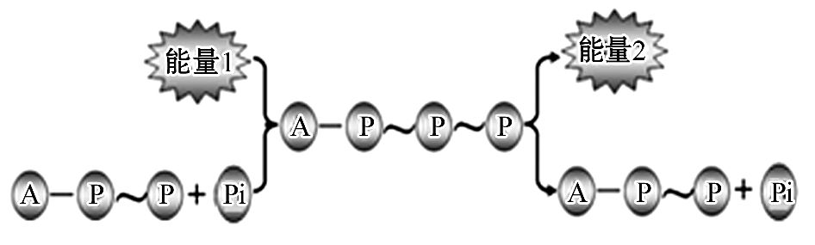
【过关小练·即时应用】
1.(2015·烟台高一检测)如图是生物体内ATP合成与分解示意图，下列叙述正确的是( )

Slide 33
A.能量1可以来自蔗糖的合成
B.能量1可以来自蛋白质水解为氨基酸的过程
C.能量2可以用于叶绿体中H₂O的光解
D.能量2可以用于吸能反应
【解题指南】解答本题关键是注意两点：
(1)能量1是合成ATP时消耗的能量，能量2是水解ATP时释放的能量；(2)蔗糖的水解是吸能反应。

Slide 34
【解析】选D。能量1是合成ATP的能量，可以是光能，也可以是有机物中的化学能，蔗糖的合成是需要消耗能量的，故A错误。蛋白质水解为氨基酸也需要能量，故B错误。能量2是ATP水解释放出的能量，叶绿体中水的光解是产生ATP的，故C错误。ATP释放出的能量用于细胞吸能反应，故D正确。

Slide 35
2.在水深200 m的深海，光线极少，能见度极低，一般动物极难生
存。有一种电鳗有特殊的适应性，能通过自身发出高达5 000 V的
生物电，击昏敌害，获取食物，保护自己。电鳗生物电的直接来源
是( )
A.葡萄糖氧化分解 B.氨基酸氧化分解
C.脂肪的氧化分解 D.ATP的水解

Slide 36
【解题指南】解答本题需明确以下三点：
(1)ATP是生物体的直接供能物质。
(2)脂肪是细胞内良好的储能物质。
(3)脂肪、葡萄糖中的能量需转化成ATP中的能量后才能被直接利用。
【解析】选D。电鳗放电是一种生命活动，其电能也是由生命活动的直接能源物质ATP水解释放的能量转化而来的。葡萄糖、氨基酸、脂肪的氧化分解均能释放能量，但它们分解所释放的能量必须储存在ATP中才能被生物体利用。

Slide 37
【互动探究】
题2 A项中葡萄糖是如何提供能量的？
提示：葡萄糖在氧化分解过程中释放能量，一部分满足生命活动需要，另一部分以热能形式散失。

Slide 38
【补偿训练】
1.生物体内由于有各种酶作生物催化剂，同时又有细胞中生物膜系统的存在，因此ATP中的能量可以( )
A.直接转换成其他各种形式的能量
B.间接转换成其他各种形式的能量
C.通过糖类、脂肪转换成其他各种形式的能量
D.通过糖类、脂肪和蛋白质转换成其他各种形式的能量

Slide 39
【解析】选A。C项和D项中的物质转变成能量是不可能的，关于能量的形式只能以一种能量形式转变成另一种能量形式，ATP中的能量可以直接转换成其他各种形式的能量，如机械能、电能和渗透能等。

Slide 40
2.(2015·长春高一检测)下列哪种能源缺乏时，会立即影响细胞内的代谢作用( )
A.日光 B.ATP
C.葡萄糖 D.蛋白质
【解析】选B。立即影响细胞代谢，说明是细胞直接需要的物质，ATP是细胞的直接能源物质，缺少时会立即影响细胞代谢。

Slide 41

3.下列对ADP+Pi+能量 ATP反应式中“能量”相关的叙述，正确
的是( )
A.向右反应需要的能量可来自细胞内蛋白质的水解
B.向右反应需要的能量可来自葡萄糖等有机物的氧化分解
C.向左反应产生的能量可用于氧气的吸收
D.向左反应产生的能量可用于细胞对水的吸收

Slide 42
【解题指南】解答本题需要明确：
(1)ATP的水解是与吸能反应联系的；
(2)ATP的合成是与放能反应相联系的。
【解析】选B。蛋白质的水解过程需要吸收能量；葡萄糖参与了细胞呼吸分解过程，产生的能量用于ATP的形成；向左反应释放的能量，可以用于生命活动的需能反应，但氧气和水的吸收不需要能量。

Slide 43

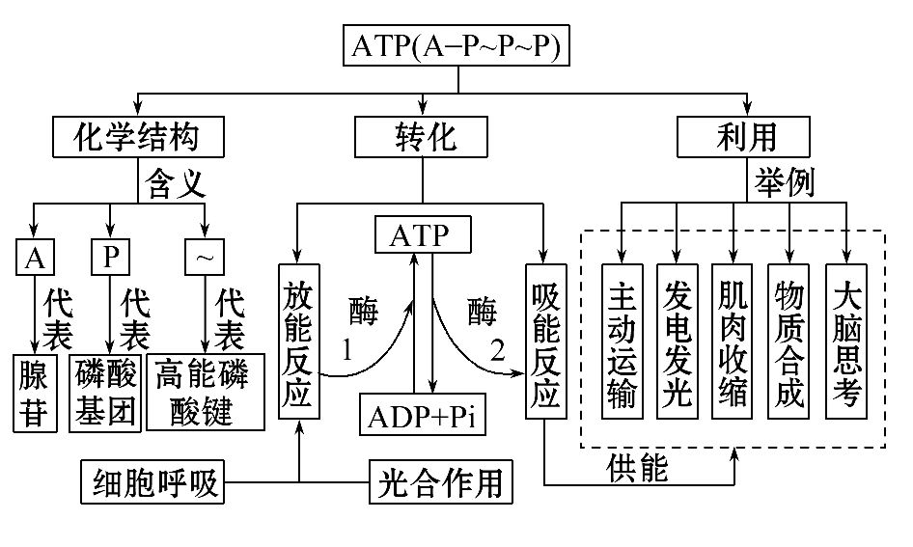
【网络构建】

Slide 44
【主干速记】
1.ATP的结构简式：A-P～P～P。其中“A”表示腺苷；“P”表示磷
酸基团；“～”表示高能磷酸键。
2.ATP的“一、二、三”：一个腺苷、二个高能磷酸键、三个磷酸
基团。
3.ATP与ADP相互转化反应式：
ATP ADP+Pi+能量

Slide 45
4.合成ATP的生理过程：
(1)动物和人：呼吸作用。
(2)绿色植物：光合作用和呼吸作用。
5.ATP的作用：生命活动的直接能源物质。

Slide 46



Slide 47


